Slide 1

FARM Link
5조(박정원,김동현)

Slide 2
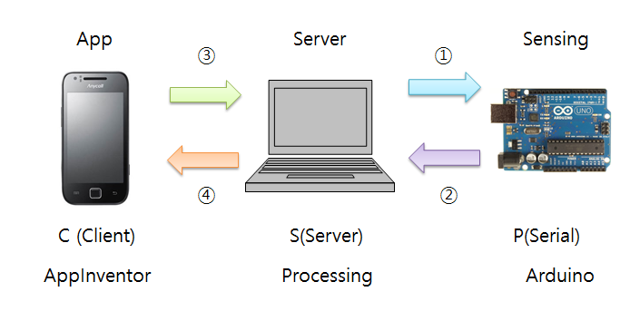
아키텍처

Slide 3
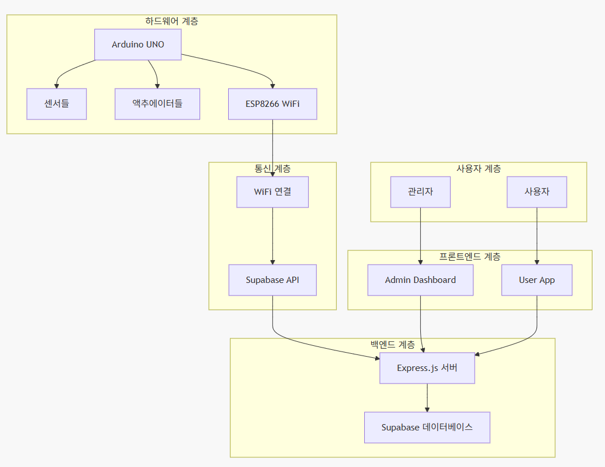
아키텍처-상세

Slide 4
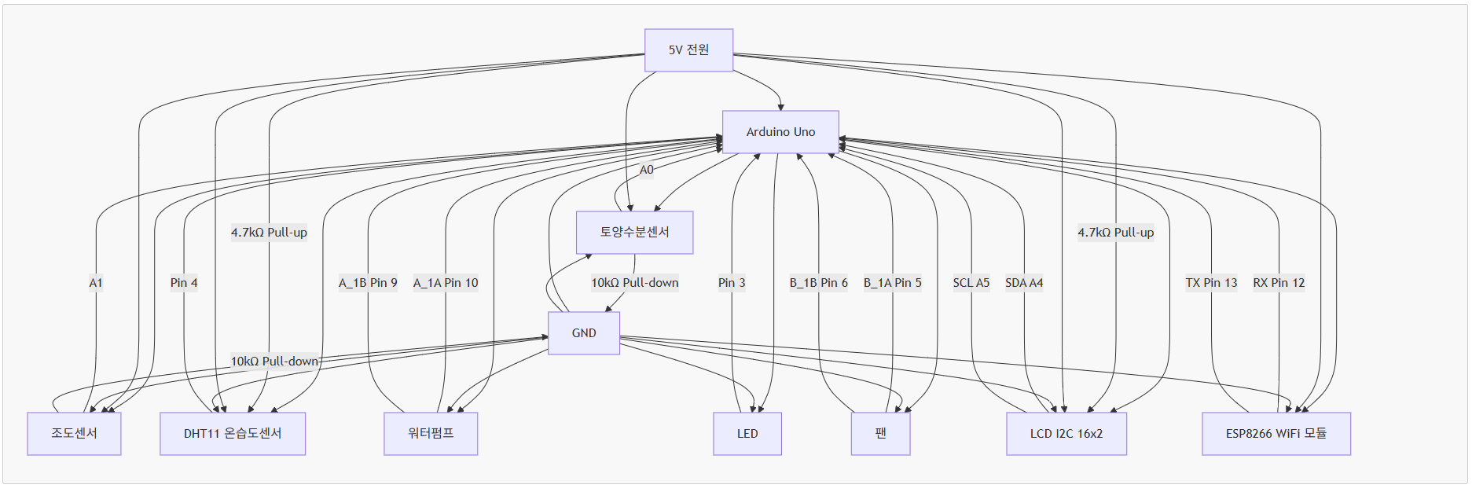
회로도

Slide 5
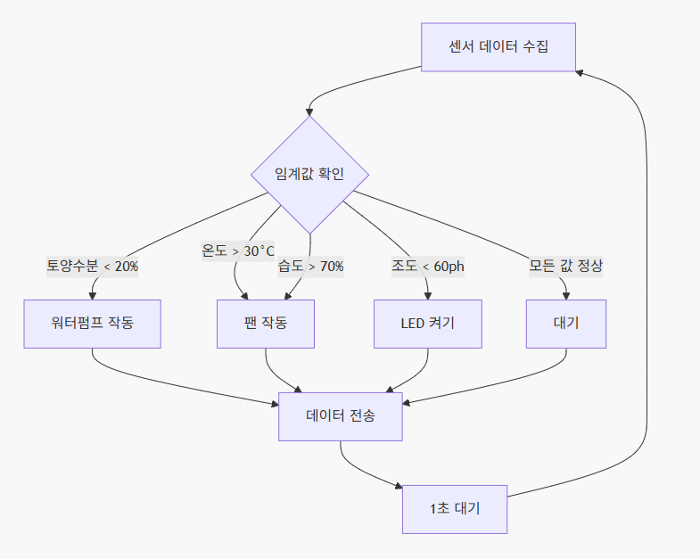
스마트제어
임계값 설정
토양수분: 20% 미만 → 워터펌프 작동
온도: 30°C 초과 → 팬 작동
습도: 70% 초과 → 팬 작동
조도: 60ph 미만 → LED 작동

Slide 6
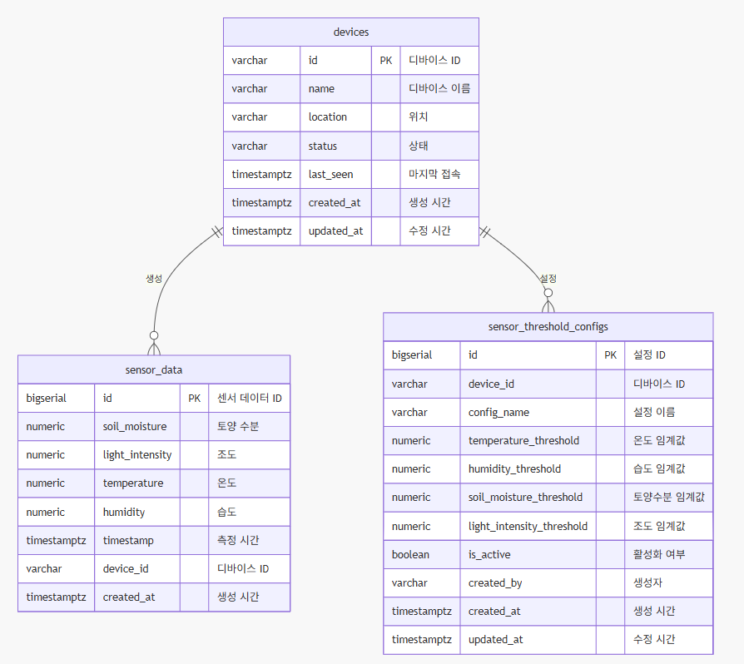
DB설계

Slide 7
API 설계
센서 데이터 API
POST /api/sensor-data - 센서 데이터 저장
GET /api/sensor-data - 센서 데이터 조회
GET /api/sensor-data/stats - 센서 데이터 통계
디바이스 관리 API
GET /api/devices - 디바이스 목록 조회
GET /api/device-status/:deviceId - 디바이스 상태 조회
임계치 설정 API
GET /api/threshold-configs/:deviceId - 임계치 설정 조회
POST /api/threshold-configs/:deviceId - 임계치 설정 생성
PUT /api/threshold-configs/:id - 임계치 설정 업데이트
제어 API
POST /api/control/:deviceId - 디바이스 제어

Slide 8
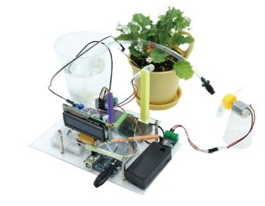
요약
1단계 : 환경 제어
온도, 습도, 환기 등을 자동으로 조절하여 최적의 환경을 조성합니다.
2단계 : 자동 급수 관리
물을 자동으로 공급하여 식물의 성장을 돕습니다.

Slide 9
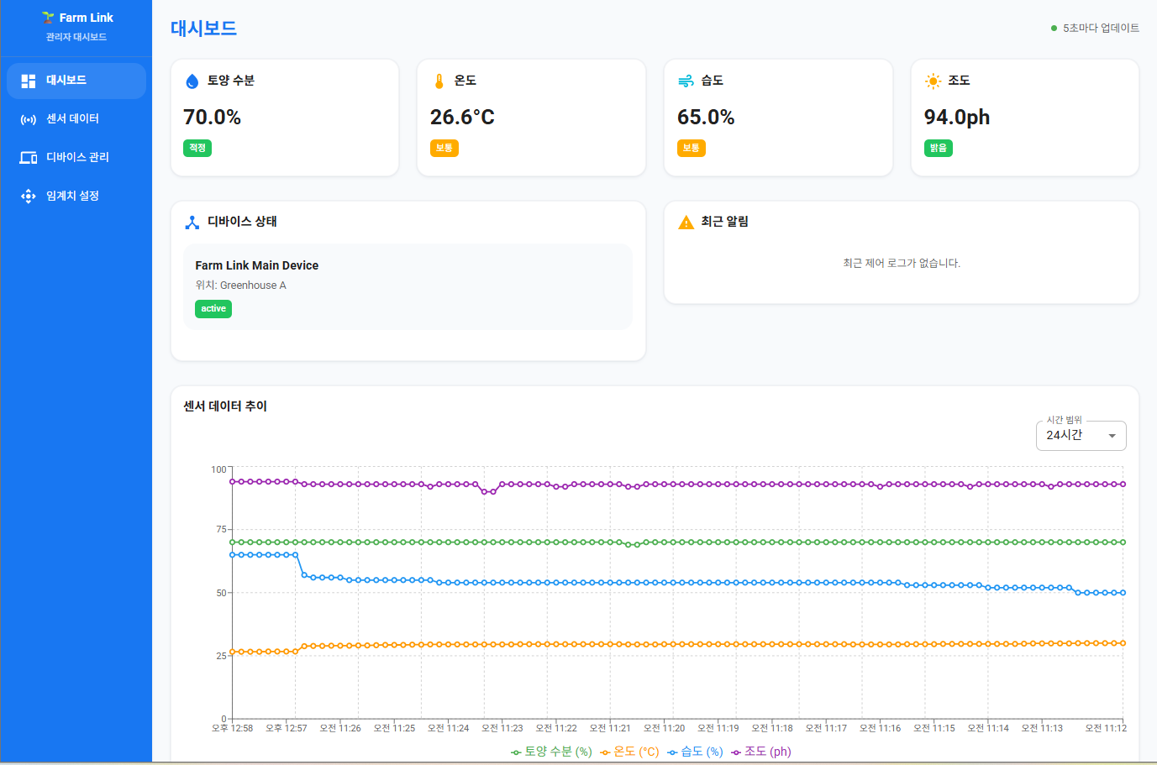
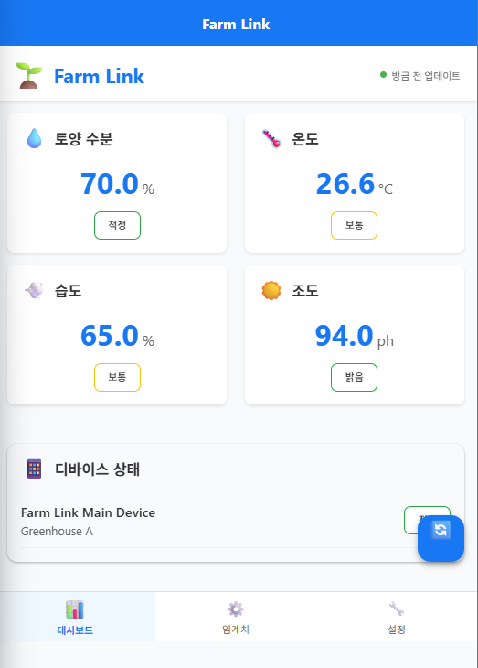
원격 관리
원격 관리
스마트폰이나 PC를 통해 언제 어디서든 농장 환경을 확인하고 제어
데이터 분석 및 활용
축적된 데이터를 분석하여 식물의 성장 패턴을 파악하고 환경을 개선

Slide 10
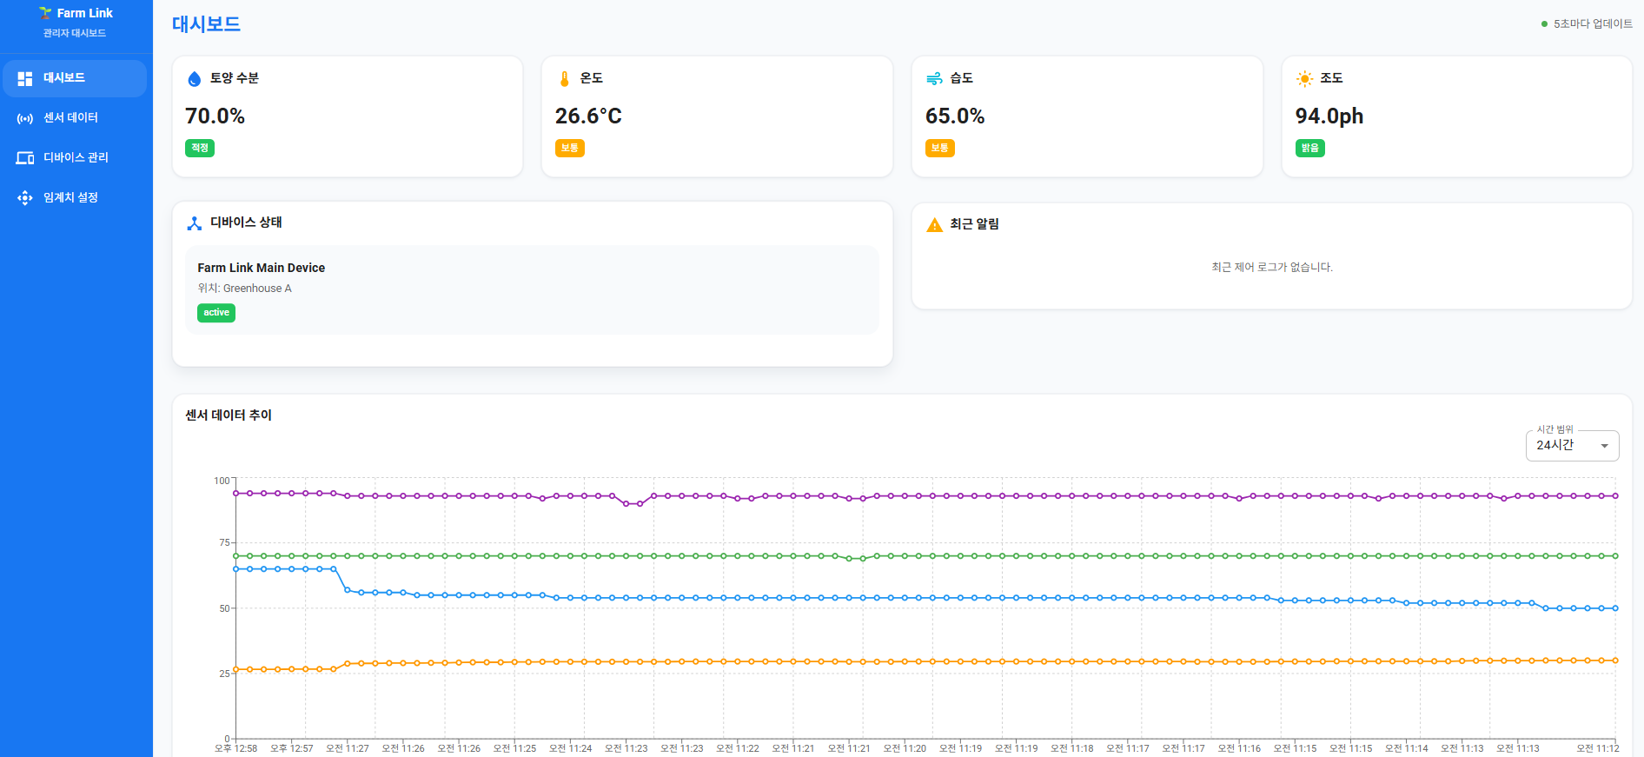
대시보드

Slide 11
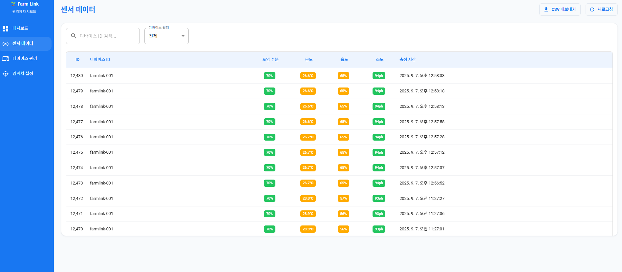
센서 데이터

Slide 12
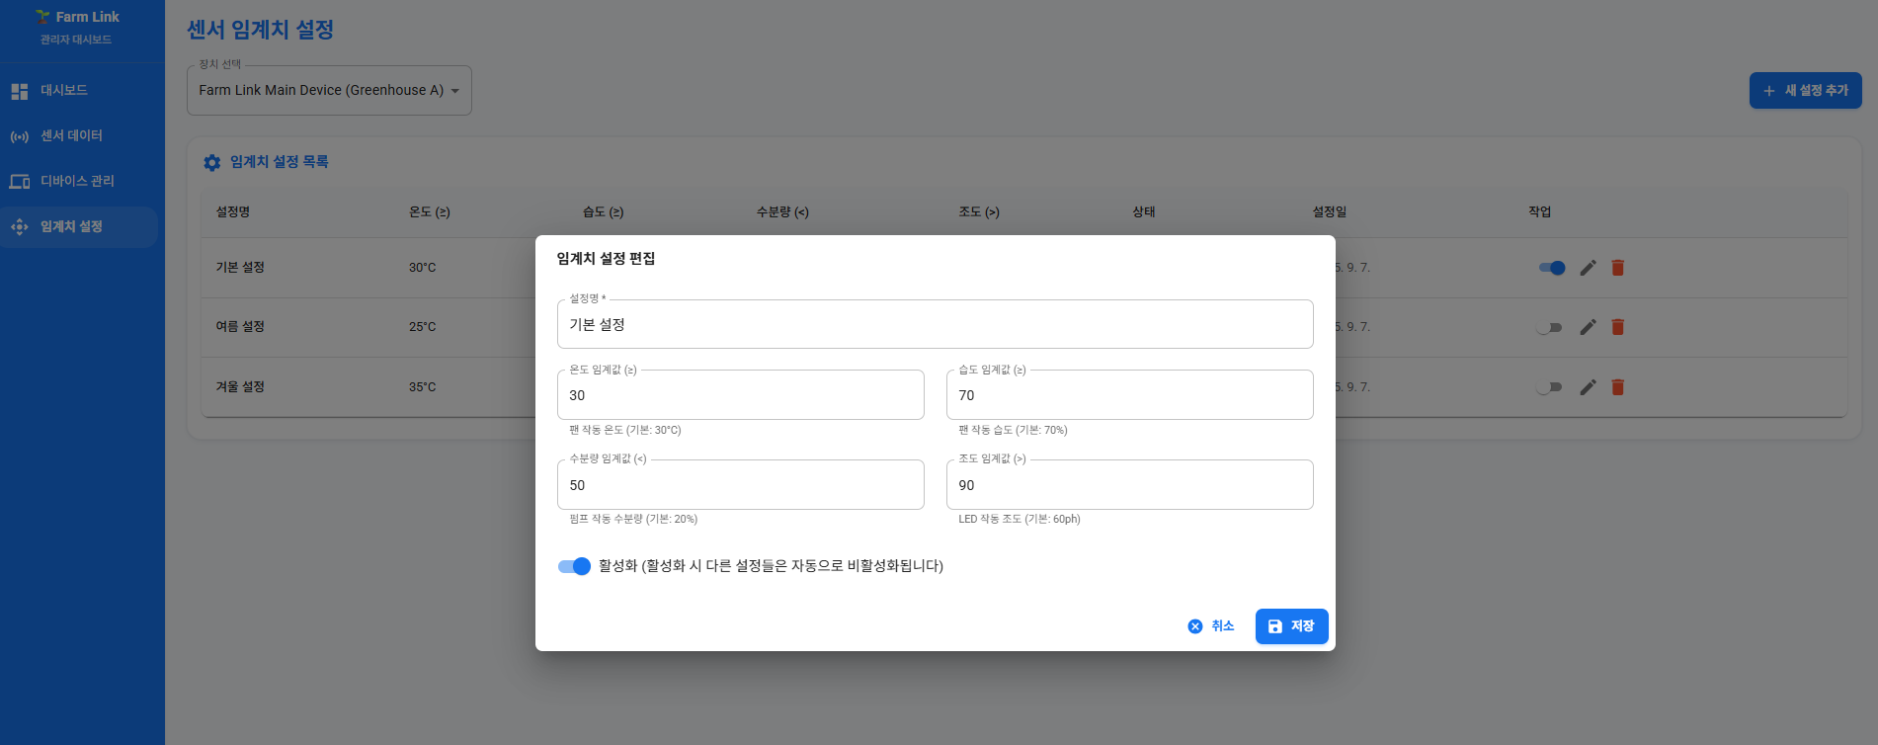
임계치 설정

Slide 13
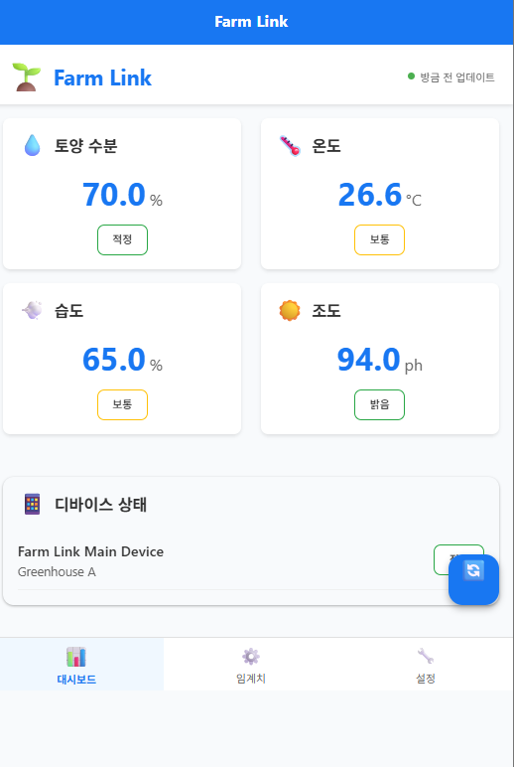
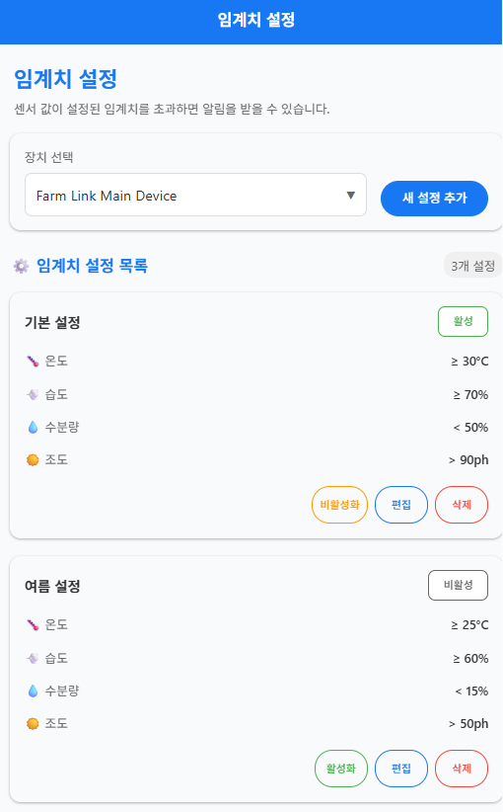
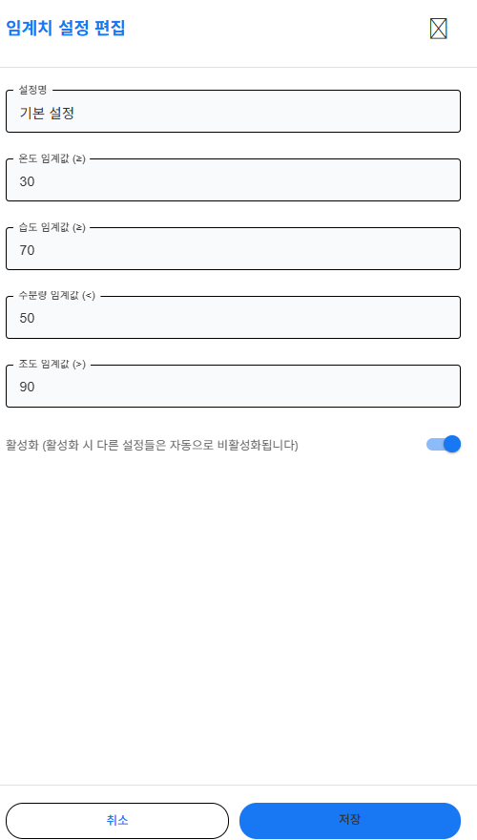
사용자

